Slide 1
MITEN TOIMINTA ORGANISOIDAAN: YHTIÖITTÄMINEN ERITYISKYSYMYKSENÄ Olli Tolkki Johtaja, KTM 20.9.
Notes:
Otsikkonäkymä – vaihtoehto 1
Otsikkosivun tekstit asemoidaan tasan vasempaan reunaan tai keskitetään kuvaruutuun. Otsikossa käytetään tehosteena Bold- ja Regular-kirjasinleikkauksia. Otsikon alla on paikka lisätekstille.
Näkymän alaosassa on VM:n kattokuva, jossa on väriraita. Väriraidassa teksti
© Valtiovarainministeriö 2015.

Slide 2
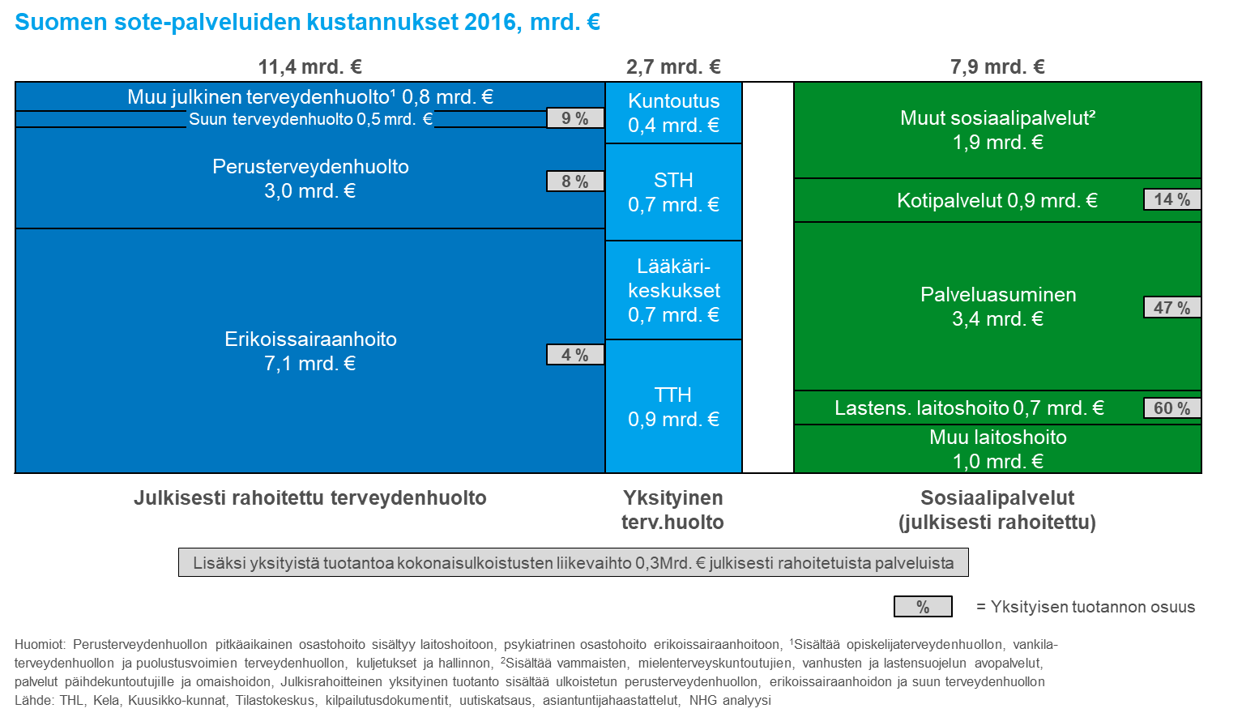
Suomen sote-palvelut yhteensä 22mrd.€, josta julkisesti rahoitetut palvelut lähes 90% ja yksityinen tuotanto noin neljännes

Slide 3
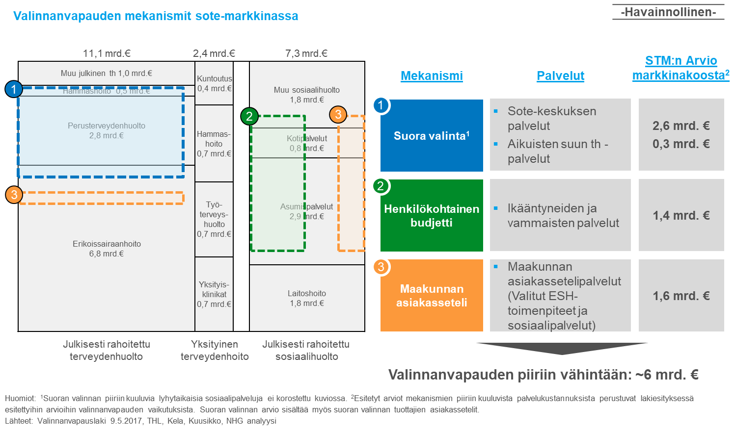
Alkuperäisen lakiesityksen mukaan valinnanvapauden piiriin jopa 6mrd. € - toteuma voi poiketa arviosta merkittävästi
Suuntaa-antava

Slide 4
Miten yksityiset yritykset lähestyvät asiaa?
Suuntaa-antava
Yksityisten toimijoiden näkökulmasta uutta markkinaa avautuu kilpailulle merkittävästi
Sote-keskustoiminta suoran valinnan vapauden kautta jopa 2,5 mrd.€
Suun terveydenhuolto 0,3mrd.€
Hoivapalvelut ja kotipalvelut henkilökohtaisen budjetin kautta (nettovaikutus avoinna)
Vastaavasti nykyisestä 2,1mrd.€ yksityismarkkinasta osa asiakkaista siirtyy valinnanvapausmarkkinan piiriin
Tuottajien palkitsemismalli määrittää toimintamallin valinnanvapausmarkkinassa
Yksiköiden sijainti ja muut kanavat (digi)
Yksiköiden palvelutarjoama, koko ja henkilöstö
Toimintamallit ja käytännöt
Yritykset tulevat panostamaan voimakkaasti krittiisiin menestystekijöihin markkinaosuuden voittamiseksi ja toiminnan saamiseksi kannattavaksi
Laatu (ja sen seuranta/raportointi) on edellytys, mutta sillä ei voiteta peliä
Asiakaskokemukseen ja -tyytyväisyyteen vaikuttavat tekijät (esim. saatavuus)
Brändi ja markkinointi
Kannattavuus ja kustannustehokkuus

Slide 5
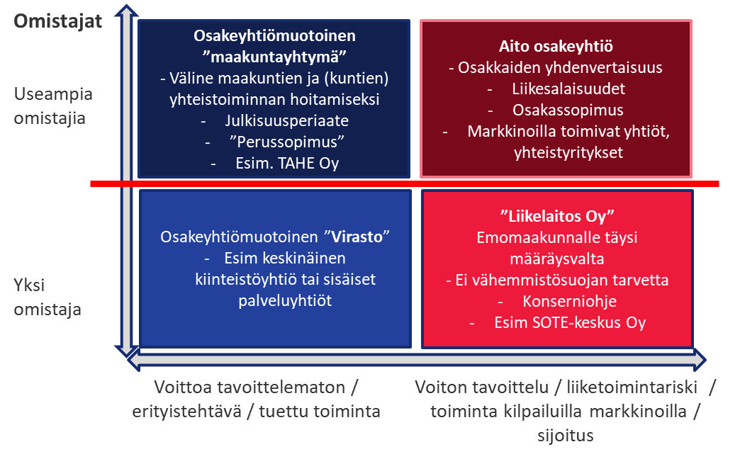
Lähde: ALPO RONKAINEN, BDO

Slide 6
Miten yksityiset yritykset lähestyvät asiaa?
Toiminnan ja hinnoittelun läpinäkyvyys.
Sisäisen laskentatoimen ja toiminnan seurannan vaatimustason nousu
Pakottaa prosessien sujuvoittamiseen, johtamisen ammattimaisuuden lisäämiseen keskijohdossa sekä Lean-ajatteluun
Pakottaa nykyistä tiukempaan budjetti ja kustannuskuriin
Edellyttää nykyistä enemmän joustavuutta tuotanto-organisaatioilta
Professiopohjaisesta johtamisesta ammattimaiseen yleisjohtamiseen
Positiivisen kilpailun mahdollisuus – tulee parantaa jatkuvasti jota pärjää kilpailussa
Pakottaa nykyistä asiakaslähtöisempään toimintatapaan
Saattaa vesittää integraatioajatuksen ja johtaa osa-optimointiin
Negatiivisen kilpailun ja kilpavarustelun riski
Riskinä se että resurssit / kustannukset jäävät julkiselle toimijalle, mutta raha seuraa potilaita yksityiselle sektorille
Kysynnän ja kustannusten merkittävä kasvu: Terveystarpeita voidaan luoda
Saattaa aiheuttaa vahvaa vastustusta ammattijärjestöissä
Lainsäädäntö ja juridiset kysymykset vielä osittain auki
Päätöksenteko ja pääntävalta
Omaisuuden siirrot
Työehtosopimusten siirrot

